Slide 1
DRUHÝ PŘÍCHOD

Slide 2
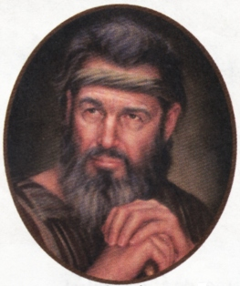
± 3290 př. Kr.
HENOCH
«Prorokoval také o nich Henoch, sedmý od Adama: Hle, přichází Pán s desetitisíci svých svatých, aby vykonal soud nade všemi a usvěd-čil všechny bezbožné z jejich skut-ků, které kdy ve své bezbožnosti spáchali, i ze všech zpupných řečí, které ti hříšníci mluvili proti němu». list Judův 14.15

Slide 3
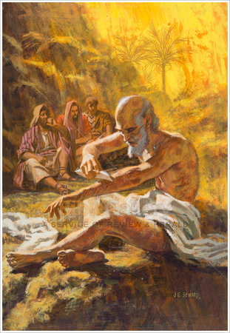
± 2840 aC
JÓB
«Já vím, že můj Vykupitel je živ a jako poslední se postaví nad prachem. A kdyby mi i kůži sedřeli, ač zbaven masa, uzřím Boha, já ho uzřím, pro mne tu bude, mé oči ho uvidí, ne někdo cizí, mé ledví po tom prahne v mé nitru» Jób 19,25-27

Slide 4
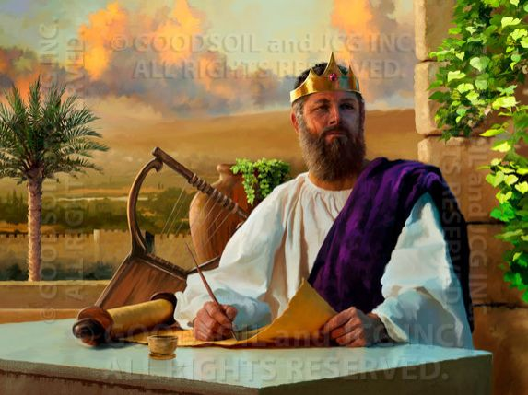
± 1000 př. Kr.
DAVID
«Nebesa se zaradují, rozjásá se země, moře i s tím, co je v něm, se rozburácí, pole zazní jásotem, i všechno, co je na něm. Tehdy zaplesají všechny stromy v lese vstříc Hospodinu, že přichází, že přichází soudit zemi. On bude soudit svět spraved- livě a národy podle své pravdy»
Žalm 96,11-13

Slide 5
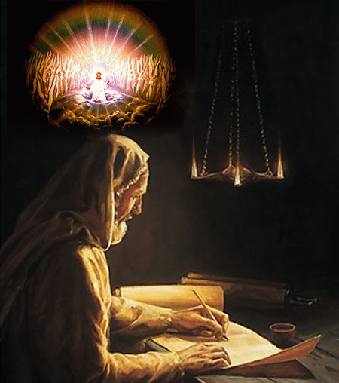
± 740 př. Kr.
IZAJÁŠ
«Panovník Hospodin provždy odstraní smrt a setře slzu z každé tváře, sejme potupu svého lidu z celé země; tak promluvil Hospo-din. V onen den se bude říkat: "Hle, to je náš Bůh. V něho jsme skládali naději a on nás spasil. Je to Hospodin, v něhož jsme skládali naději, budeme jásat a radovat se, že nás spasil» Izajáš 25,8-9

Slide 6
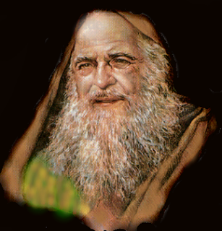
± 630 př. Kr.
ABAKUK
«Bůh přijde z Temánu, A světec z hory Parán. Jeho sláva pokryla nebesa, A země byla naplněna jeho chválou. A záře byla jako světlo» Abakuk 3:3-13

Slide 7
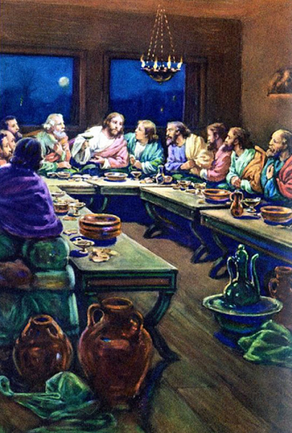
31 po Kr.
«Ať se vaše srdce nechvěje úzkostí. Věříte v Boha, věřte i ve mne. V domě mého Otce je mnoho příbytků; kdyby tomu tak nebylo, byl bych vám to řekl; Jdu, abych vám připravíl místo. A když půjdu a připravím vám místo, přijdu znovu a vezmu vás sám, abyste tam, kde jsem já, byli i vy»
Jan 14,1-3; Matouš 25,31.32
JEŽÍŠ

Slide 8
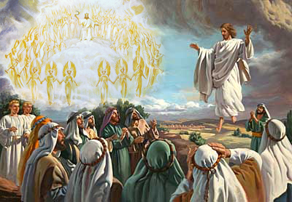
31 po Kr.
ANDĚLÉ
«A když byli s očima upřenýma na nebe, když odcházel, hle, dva muži v bílém rouchu stáli vedle nich a také jim řekli: Galilejci, proč vzhlížíte k nebi? Tentýž Ježíš, který byl od vás vzat do nebe, přijde, jako jste ho viděli jít do nebe» Skutky 1,11

Slide 9
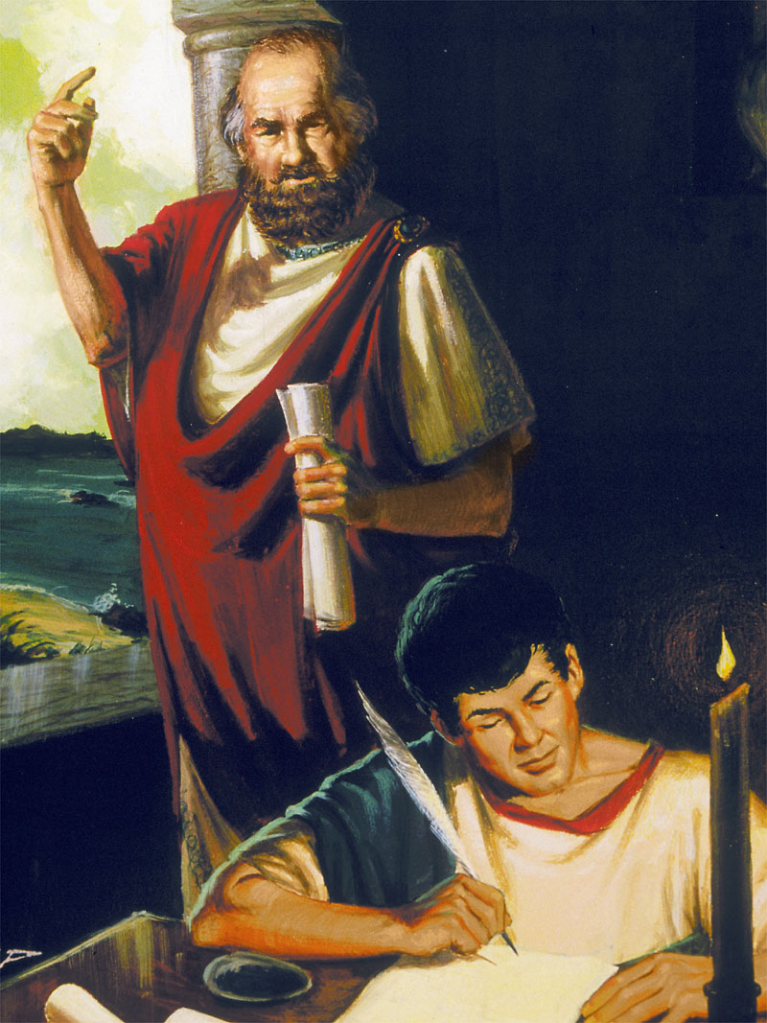
± 51 dC
«Neboť sám Pán s hlasem příkazu, s hlasem archanděla a s polnicí Boží sestoupí z nebe; a mrtví v Kristu vstanou nejdříve. Potom my, živí, budeme s nimi uchváceni v oblacích. vstříc Pánu, a pak už budeme navěky s Ním»
1. list Tesalonickým 4,16.17; list Titovi 2,11-14; list Židům 9,28
PAVEL

Slide 10
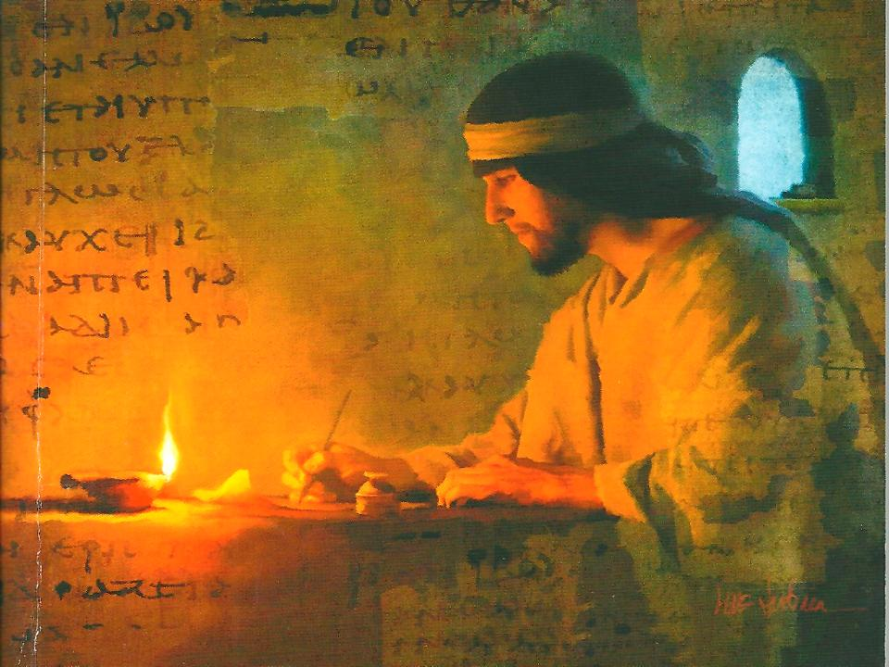
± 60 po Kr.
«Buďte tedy trpěliví, bratří, až do příchodu Páně. Po-hleďte, jak rolník čeká trpělivě na drahocennou úrodu země, dokud se ne-dočká podzimního i jarního deště. I vy tedy trpělivě če-kejte, posilněte svá srdce, vždyť příchod Páně je blízko» Jakub 5,7.8
JAKUB

Slide 11
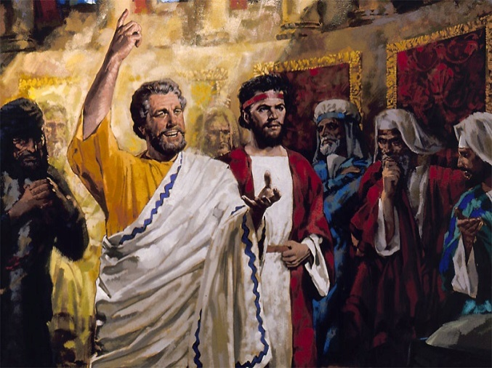
± 64 po Kr.
PETR
«Den Páně přijde jako přichází zloděj v noci. Tehdy nebesa s rachotem zaniknou, vesmír se žárem roztaví a země a ze-mě se všemi lidskými činy bude postavena před soud. Když tedy se toto vše rozplyne, jak svatě a zbožně musíte žít vy, kteří dychtivě očekáváte příchod Božího dne. V něm se ne-besa roztaví v ohni a živly se rozpustí žárem» 2. list Petrův 3,10-12

Slide 12
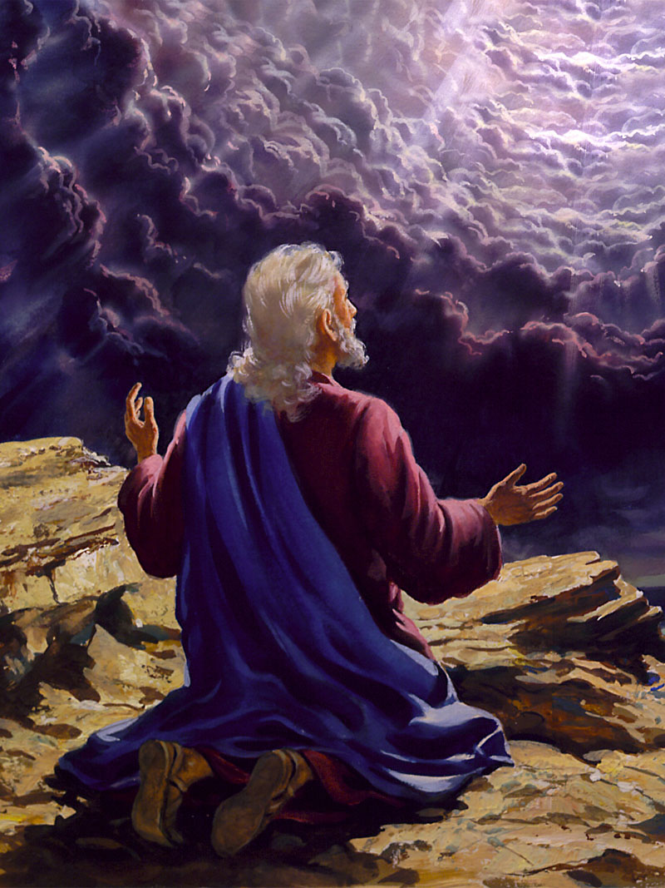
± 90 po Kr.
JAN
«Hle, přichází v oblacích‘ Uzří ho každé oko, i ti, kdo ho probodli, a budou kvůli němu naříkat všechna pokolení země. Tak jest, amen» Zjevení 1,7

Slide 13
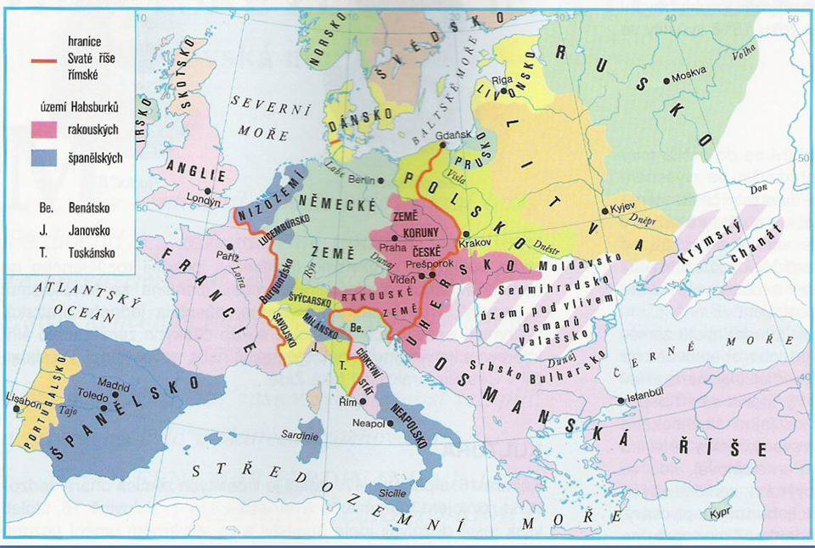
Poselství druhého příchodu ze XVI století

Slide 14
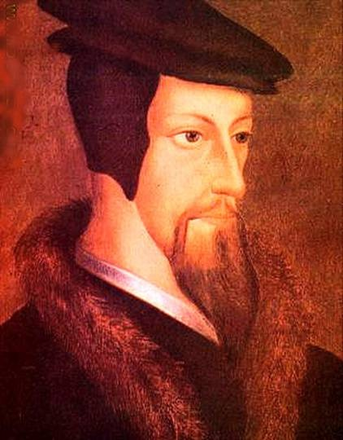
JOHN CALVIN
ŽENEVA
(ŠVÝCARSKO)
1509-1564
Kalvín vyzývá křesťany, aby "bez váhání a vroucně toužili po dni Kristova příchodu jako po nejpříznivější ze všech událostí" a prohlašuje, že "celá rodina věřících neztratí tento den ze zřetele". "Musíme hladovět po Kristu," říká, "musíme Ho hledat, rozjímat o Něm až do úsvitu onoho velkého dne, kdy náš Pán projeví slávu svého království v jeho plnosti.". Daniel T. Taylor, Tkristova vláda na zami aneb Hlas církve ve všech dobách, strana 33.

Slide 15
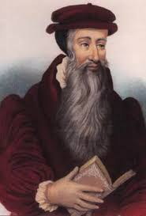
JONH KNOX
SKOTSKO
1514-1572
"Nevzal snad náš Pán Ježíš naše tělo do nebe? říká skotský reformátor Knox a nevrátí se náhodou? Víme, že se vrátí, a to okamžitě."

Slide 16
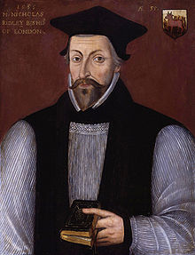
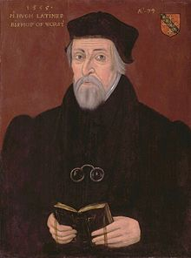
NICHOLAS RIDLEY A HUGH LÁTIMER
ANGLIE
150?- 1555 a 1490-1555
Ridley a Latimer, kteří položili své životy za pravdu, se s vírou těšili na příchod Páně. Ridley napsal: "Svět se určitě chýlí ke konci. Tomu věřím, a proto to říkám. Volejme z hloubi srdce k našemu Spasiteli Kristu s Janem, služebníkem Božím: Přijď, Pane Ježíši, přijď."

Slide 17
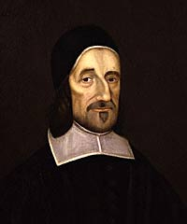
RICARDO BAXTER
ANGLIE
1615 - 1691
"Pomyšlení na příchod Pána, řekl Baxter, je pro mě nesmírně sladké a naplňuje mě radostí." Je dílem víry a charakteristickým rysem vašich svatých, že dychtivě touží po vašem příchodu a žijí s tak požehnanou nadějí. Je-li smrt posledním nepřítelem, který má být zničen při vzkříšení, můžeme si představit, s jak horlivě budou věřící čekat a modlit se za druhý příchod Krista, až bude dosaženo tohoto úplného a definitivního vítězství. "To je den, kdy by si všichni věřící měli dychtivě přát být dnem, kdy bude dovršeno veškeré dílo jejich vykoupení, všechny touhy a úsilí jejich duší naplněny." "Pospěš si, ó Pane, ten požehnaný den!"
Ricardo Baxter, Studie, svazek 17, strany 555; 500; 182, 183.

Slide 18
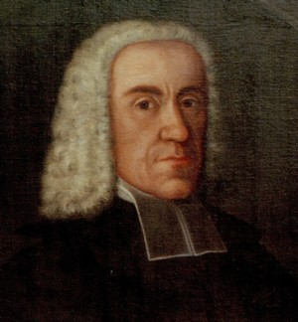
JOHANN ALBRECHT BENGEL
NĚMECKO
1687 –1752
Když připravoval kázání ze Zjevení 21 na "adventní neděli", objevilo se v jeho mysli světlo Kristova druhého příchodu. Proroctví Zjevení se před jeho inteligencí rozvinula jako nikdy předtím. Jako by byl o-hromen pocitem podivuhodné důležitosti a nesrovnatelné slávy scén popsaných prorokem, byl nucen na nějakou dobu přestat o té-to záležitosti uvažovat. Ale na kazatelně mu byla znovu představena v celé její jasnosti a síle. Od té doby se věnoval studiu proroctví, zejména knihy Zjevení, a brzy uvěřil, že ukazují na blížící se příchod Krista. Datum, které stanovil pro druhý příchod, se lišilo o několik let od toho, které později určil Miller.

Slide 19
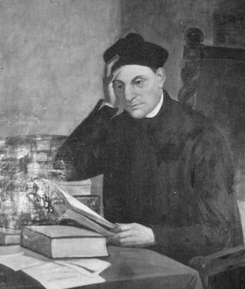
MANUEL LACUNZA
JIŽNÍ AMERIKA CHILE
1731-1801
Vydání jeho knihy "Příchod Mesiáše ve slávě a majestátu" mělo četné potíže kvůli cenzuře, kterou na něm církev uplatňovala. V roce 1812 se dočkal prvního vydání, které bylo vydáno bez cír-kevního povolení, stejně jako několik následujících vydání. Toto dílo bylo odsouzeno před tribunálem Svatého úřadu inkvizice a bylo několikrát odsouzeno, což nezabránilo tomu, aby bylo široce rozší-řeno v Evropě a poté v Americe, zejména v určitých sektorech kato-lické církve.

Slide 20
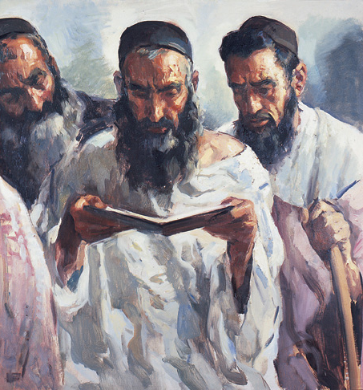
BENJAMÍN NAHAWENDI
Basra (Irák)
XIX století
První osobou, která považovala 2 300 dní ("2 300 večerů a jiter") z Daniele 8,14 za 2 300 let, byl židovský rabín jménem Nahawendi, který žil v devatenáctém století. Jako rabín byl Nahawendi odborníkem na hebrejštinu. Během devátého a desátého století rabíni (všichni odborníci na hebrejštinu) v Persii, Palestině, Francii, Španělsku a Portugalsku učili, že 2 300 dní je 2 300 let.

Slide 21
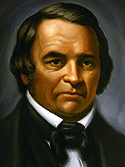
GUILLERMO MILLER
USA
1782 - 1861
Dva roky věnoval studiu Bible, když v roce 1818 dospěl k vážnému přesvědčení, že o nějakých dvacet pět let později se Kristus zjeví, aby vykoupil svůj lid. "Nemusím mluvit," říká Miller, "o radosti, která naplnila mé srdce při tak úchvatné vyhlídce, ani o spalující touze mé duše sdílet radost vykoupených. Bible pro mě tehdy byla novou knihou. To byl vskutku svátek rozumu; Všechno, co pro mne bylo ponuré, mystické nebo nejasné ve svém učení, zmizelo z mé mysli před jasným světlem, které proudilo z jeho posvátných stránek; A ouha! Jak jasná a slavná pravda se objevila!». S. Bliss, Paměti Wm. Millera, strana 76, 77.

Slide 22
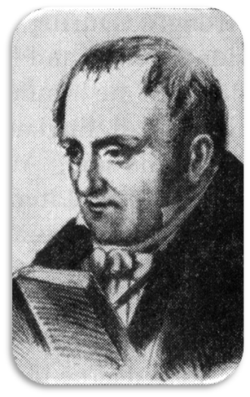
JOSÉ WOLFF
Procestoval Afriku, Egypt a Habeš; Asie, Palestina, Sýrie, Persie, Bokara, jihozápadní Uzbekistán a Indie. Navštívil také Spojené státy americké a cestou do této země kázal na ostrově Svatá Helena. Do New Yorku přijel v srpnu 1837 a poté, co v tomto městě promluvil, kázal ve Filadelfii a Baltimoru a nakonec odešel do Washingtonu. Odešel do Bokary a k Arabům v Jemenu.
od 1821 do 1845
"Pravý Mesiáš, jehož ruce a nohy byly probodnuty, který byl veden jako beránek na porážku, který byl mužem bolesti a zkušeným ve zlomení, který přišel poprvé poté, co bylo žezlo odděleno od Judy a místodržitelova hůl mezi nohama, přijde podruhé v nebeských oblacích a s polnicí archanděla." (Wolff, Výzkumy a misijní práce, strana 62.)

Slide 23
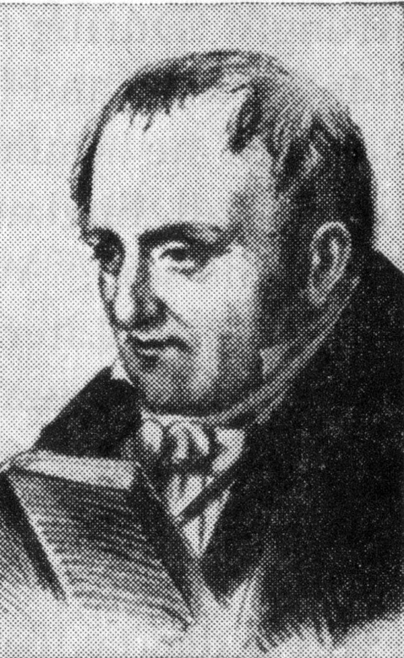
JOSÉ WOLFF
"Jeho nohy se usadí na Olivové hoře. A vláda nad stvořením, která byla nejprve dána Adamovi a pak mu byla odňata (1. Mojžíšova 1,26; 3,17), bude dána Ježíši. Bude králem nad celou zemí. Sténání a nářek stvoření ustane a zazní písně chvály a dí-kůvzdání. Když Ježíš přijde ve slávě svého Otce se svatými anděly... Věřící, kteří zemřeli, vzkřísí první. (1. list Tesalonickým 4,16; 1. list Korintským 15,23). To je to, co my křesťané nazýváme prvním vzkříšením. Pak zvířecí říše změní svou povahu (Izajáš 11,6-9) a bude podřízena Ježíši. (Žalm 8.) Všeobecný mír zvítězí... Pán se znovu podívá na zemi a řekne, že všechno je velmi dobré.." Journal of the Rev. Joseph Wolff, págs. 378, 379.
od 1821 do 1845

Slide 24
ROBERTO WINTER
ANGLIE
V roce 1842 se Robert, anglický poddaný, který přijal adventistickou víru v Severní Americe, vrátil do své země, aby oznámil příchod Páně. Mnozí se k němu připojili v díle a poselství soudu bylo hlásáno v různých částech Anglie. "Kážu v ulicích se svým praporem vztyčeným na stožáru. Naše knihy jsou roztroušeny všude a v tomto velkém městě [Londýně] dělají velký rozruch." Bůh požehnal jejich úsilí několika stovkami obrácených.

Slide 25
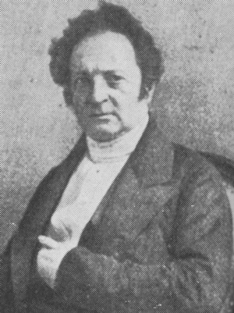
FRANÇOIS SAMUEL ROBERT LOUIS GAUSSEN
ŽENEVA
(ŠVÝCARSKO)
1790 –1863
«Chtěla jsem být vyslyšena a bála jsem se, že mě nikdo nevyslyší, když nejprve osloví dospělé... Rozhodl jsem se proto oslovit ty mladší. Proto shromažďuji pomoc dětí; Pokud se zvýší, pokud je vidět, že děti poslouchají, že jsou šťastné a mají zájem, že chápou předmět a vědí, jak ho odhalit, jsem si jistý, že brzy budu mít další okruh posluchačů a dos-pělí zase uvidí, že stojí za to sedět a studovat. A tak je věc vyhrána... Měl velkou touhu," dodává, "co nejdříve popularizovat znalost proroctví mezi našimi stády." "Opravdu neexistuje žádná studie, která by lépe reagovala na potřeby doby." "Skrze Něho se musíme připravit na blízké soužení a bdít a očekávat Ježíše Krista.» Gaussen, Daniel le Prophete, svazek 2, předmluva.

Slide 26
DĚTI
SKANDINÁVIE
Samotní dětští kazatelé byli většinou chudí venkované. Některým z nich nebylo více než šest až osm let, a přestože jejich život svědčil o tom, že milují Spasitele a snaží se dodržovat svatá přikázání Boží, nemohli projevit větší inteligenci a dovednost, než jaké se obvykle vídají u dětí v tomto věku. Když však stáli před lidmi, bylo zřejmé, že jsou pohnuti vlivem, který je větší než jejich vlastní přirozené dary. Jejich tón a gesta se změnily a napomínali k soudu s mocí a vážností, přičemž používali slova Písma svatého: "Bojte se Boha a vzdejte mu slávu; neboť přišla hodina jeho soudu!" Kárali hříchy lidu, odsuzovali nejen nemorálnost a neřest, ale také světskost a odpadlictví a nabádali své posluchače, aby utekli před přicházejícím hněvem.

Slide 27
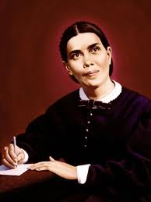
ELLEN GOULD DE WHITE
Spojené státy americké Evropa Austrálie
1827 - 1915
«Celé nebe se přípravuje na den Boží pomsty─den vysvobození ze Sionu. Čekací doba je téměř u konce. Poutníci a cizinci, kteří tak dlouho hledali lepší vlast, se téměř vrátili domů. Mám chuť zvolat: Jedeme domů! Rychle se blížíme k době, kdy Kristus přijde, aby shromáždil své vykoupené, aby je vzal s sebou.» (Review and Herald, 13. listopadu 1913)

Slide 28
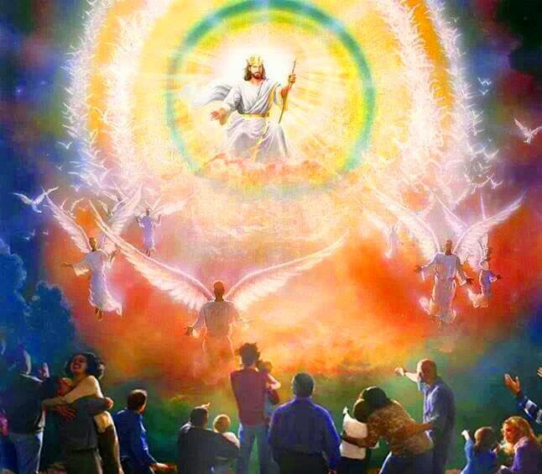
A CO SI O TOM MYSLÍŠ TY?

